Slide 1















Цель проекта
Выстроить единый процесс управления разграничением полномочий в информационных системах Х5 для предотвращения злоупотребления сотрудников из-за наличия конфликтов полномочий
1
Текущее состояние
2
Проблематика
3
Предлагаемое решение
Конфликты полномочий
Целевое состояние
Единый процесс управления разграничением полномочий позволит:
Совершить действие (создать, изменить, провести, переместить)
Выявить конфликты в бизнес-ролях
Технические роли и доступы формируются в разных информационных системах, а их присвоение не всегда оценивается на предмет наличия конфликтных полномочий в ролях и на пользователях
Устранить конфликты в ролях в ИС и у пользователей
Подтвердить, учесть или проконтролировать это действие самостоятельно
Предотвращать появление новых конфликтов
Это создает возможность для злоупотребления и сокрытия информации об этом
Закрыть кросс-системные риски

Slide 2













Концепция управления разграничением полномочий в информационных системах Х5
Воронка проекта
Платформы
Сфера  Орбита+ЛогоМакс  Аура
Информационные системы (ИС)
Структурные подразделения
Продукты
исключая ТОРГ системы
Подготовка данных
Обработка
(идентификация рисков конфликтов полномочий)
Устранение и недопущение конфликтов
Линейный руководитель подразделения, где выполняется функционал
Устранение конфликтов в бизнес-ролях
Матрица конфликтов полномочий
Перераспределение обязанностей между сотрудниками/подразделениями
Бизнес-роли
Классификация действий в рамках бизнес-ролей по признакам Авторизация / Распоряжение активами / Отражение в ИС / Контроль;
выделение конфликтных действий
Линейный руководитель
предоставление детального описания функционала (действий) сотрудников в рамках должности
Действующий процесс управления доступами
Корректировка ролевых моделей
Конфликты в тех. ролях и на пользователях
Технические роли
Связка технических ролей и классифицированных бизнес-ролей
Устранение конфликтов у пользователей
предоставление ролей из ИС с описанием технических действий и фактических присвоений пользователям
Конфликты между тех. ролями
Настройка АСУД
Обеспечение единого управления тех. правилами с покрытием всех ТС/БЕ в целях недопущения новых конфликтов и исключения дублирования
БЕ Tech – бизнес-аналитик Продукта
ЦЭ УРиВК в активах
ДР в УК

Slide 3
Роли и обязанности в управлении разграничением полномочий в ИС Х5
Участники | Функционал | Обоснование
ЦЭ СУРиВК (активы) | Формирование матрицы конфликтов полномочий по бизнес-ролям путем классификации действий согласно методике (AUT / CUS / REC / VER) и сопоставления полномочий. Формирование требований к ролевой модели доступа через связку бизнес-ролей и технических ролей. Выявление конфликтов в ролях и на пользователях, уведомление о них линейных руководителей подразделений для принятия мер по устранению. Обеспечение периодического мониторинга наличия конфликтов на пользователях через формирование выгрузок в АСУД | Необходимость в узкоспециализированной компетенции по рискам конфликтов полномочий Понимание специфики актива
БЕ Тех | Формирование выгрузки технических ролей из ИС, используемых выбранным подразделением, и информации о присвоении ролей пользователям. Описание детального функционала выгруженных технических ролей на основе входящих в состав транзакций/операций, доступов к данным. | Наличие требуемых компетенции и доступов к технической составляющей ИС
Руководитель подразделения | Формирование реестра бизнес-ролей с описанием функционала (действий сотрудника в рамках должности). Проведение мероприятий по устранению выявленных конфликтов полномочий (Перераспределение обязанностей между сотрудниками; Заявки на создание и изменения ролей, заявки на изъятие/присвоение ролей сотрудникам в рамках стандартного процесса) | Понимание функционала подразделения и компетенции в управлении линейным подразделением.
ДР УК (владелец БП управления рисками SoD) | Формирование технических правил разграничения полномочий на уровне технических ролей. Администрирование АСУД (Автоматизированная система управления доступами) в части обеспечения автоматизированного контроля рисков конфликтов полномочий в АСУД, включая ввод тех. правил. Формирование и поддержание в актуальном состоянии методологии управления рисками конфликтов полномочий Обеспечение взаимодействия активов и оказание консультационной поддержки в рамках рассматриваемого процесса. | Необходимость обеспечения единого подхода к процессу управления рисками конфликтов полномочий Требования к синхронизации работ в разных активах по схожим процессам Централизованное ведение правил (исключение дублирования)

Slide 4

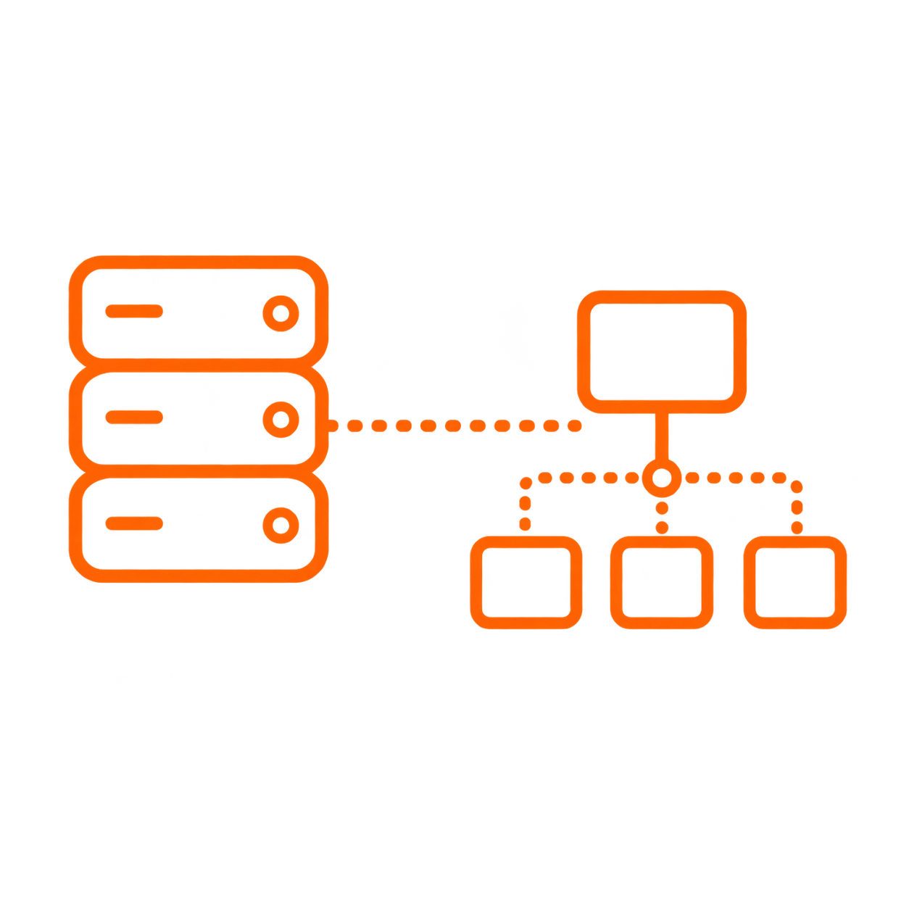


Развитие проекта
Этапы расширения контура управления SoD-рисками
1
Первый этап (текущий)
2
Второй этап
3
Третий этап
Подключение ТОРГ систем
Управление межсистемными SoD-рисками
Платформы и продукты
Выявление SoD-конфликтов внутри платформы и продуктового контура ИС
Анализ бизнес-ролей и технических ролей
Устранение конфликтов в ролях и у пользователей
Подключение ТОРГ-систем к единому контуру управления
Унификация контроля конфликтов на уровне ТОРГ-систем
Расширения покрытия критичных рисков бизнес-процессов
Выявление конфликтов между различными ИС
Контроль сквозных полномочий по пользователям и ролям
Управление рисками на уровне end-to-end процессов в ИС
Целевой эффект
Переход от локального контроля присвоения полномочий к единому управлению SoD-рисками на уровне сквозных процессов в информационных системах

